Slide 1


Prosty system do zarządzania zadaniami w C#
Bartosz Bugajski

Slide 2
Cel i funkcjonalności
Celem projektu jest stworzenie prostego systemu zarządzania zadaniami, który umożliwia:
Dodawanie i usuwanie zadań z konkretną datą, nazwą i priorytetem
Przechowywanie zadań w jednym miejscu
Sortowanie zadań według różnych kryteriów
Obsługa zadań prostych oraz zadań złożonych (z podzadaniami)
System został zaprojektowany tak, aby był czytelny, rozszerzalny i łatwy w utrzymaniu.

Slide 3
Architektura systemu
System został podzielony na logiczne warstwy odpowiedzialności:
Warstwa dostępu (punkt kontaktu dla interfejsu użytkownika)
Warstwa logiki (przechowywanie i zarządzanie zadaniami)
Warstwa domenowa (reprezentacja zadań)
Mechanizmy pomocnicze (tworzenie obiektów oraz elastyczne sortowanie)

Slide 4
Facade
Elementy:
Facade: TaskFacade
Subsystem: TaskManager, TaskCreator, Strategie sortowania
Wzorzec Facade został użyty, aby:
Uprościć korzystanie z systemu
Ukryć złożoność wewnętrznej struktury
Zapewnić jeden, spójny interfejs dla użytkownika

Slide 5
Factory Method
Elementy:
Factory: TaskCreator
Product: Task
Concrete Products: SimpleTask, CompositeTask
Wzorzec Factory Method został użyty do:
Centralizacji procesu tworzenia zadań
Ukrycia szczegółów implementacyjnych SimpleTask i CompositeTask

Slide 6
Strategy
Elementy:
Strategy: ITaskSortStrategy
Concrete Strategies: SortByDate, SortByTitle, SortByPriority
Context: TaskFacade
Wzorzec Strategy pozwala na:
Definiowanie różnych algorytmów sortowania
Dynamiczną zmianę sposobu sortowania w czasie działania programu
Eliminację instrukcji warunkowych w kodzie

Slide 7
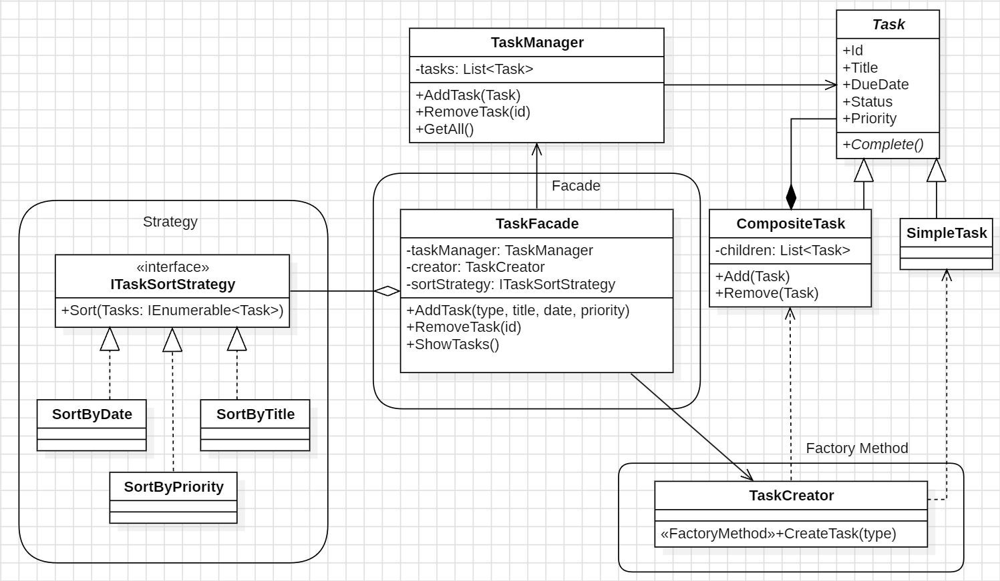
Diagram Klas

Slide 8
Dzieki za uwage
pzdr

